Slide 1
Teoría austriaca del ciclo económico e indicadores adelantados de relevancia
Dr. Miguel A. Alonso Neira
Profesor Titular de Economía Aplicada
MSc in Economics (Monetary Economics and International Finance) Universidad de Essex, Reino Unido

Slide 2
©2023 Miguel A. Alonso Neira
Algunos derechos reservados
Este trabajo está bajo una Licencia Creative Commons “Atribución-CompartirIgual 4.0 Internacional” (CC BY-SA 4.0)
disponible en https://creativecommons.org/licenses/by-sa/4.0/

Slide 3
Esquema de la sesión
Introducción. El debate Keynes-Hayek.
La teoría austriaca del ciclo económico (TACE).
Algunos indicadores adelantados del ciclo económico según la TACE.

Slide 4
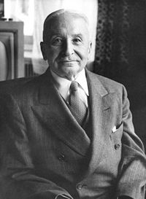
“Cierto que los gobiernos pueden reducir el tipo de interés a corto plazo. Pueden emitir cantidades adicionales de papel moneda, pueden abrir el camino a la expansión bancaria del crédito, y de esta manera crear una bonanza artificial y la apariencia de prosperidad. Pero una prosperidad de ese género está condenada a hundirse tarde o temprano y a traer la depresión”.
https://commons.wikimedia.org/wiki/File:Ludwig_von_Mises.jpg
This file is licensed under the Creative Commons Attribution-Share Alike 3.0
Ludwig von Mises, Gobierno omnipotente, 1944.

Slide 5
Introducción

Slide 6
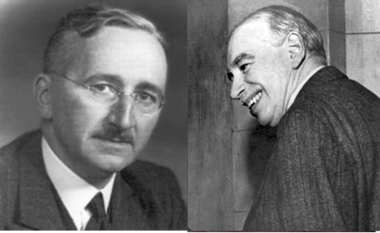
Los años 30 fueron testigos de intensos debates entre las dos máximas autoridades en materia macroeconómica del momento: Friedrich Hayek y J. M. Keynes.
The original uploader was DickClarkMises at English Wikipedia., CC BY-SA 3.0 https://creativecommons.org/licenses/by-sa/3.0, via Wikimedia Commons
https://commons.wikimedia.org/wiki/File:John_Maynard_Keynes.jpg (IMF, Public domain).

Slide 7
Las ideas de estos autores sobre política económica en general, y política monetaria en particular, diferían significativamente.
Hayek sostenía que los procesos de inflación monetaria y crediticia llevados a cabo por un sistema bancario de reserva fraccionaria, eran el principal desencadenante de los ciclos expansivo-recesivos.
Por otro lado, la adopción de políticas de demanda expansivas (fiscales y monetarias) en las etapas recesivas sólo pospondría los ajustes económicos necesarios.
Estos ajustes permitirían depurar los procesos (errores) de inversión insostenibles acometidos en el pasado (durante la fase de economía de burbuja) y devolver los precios inflados de los activos a sus valores previos a la forja de la burbuja monetaria.

Slide 8
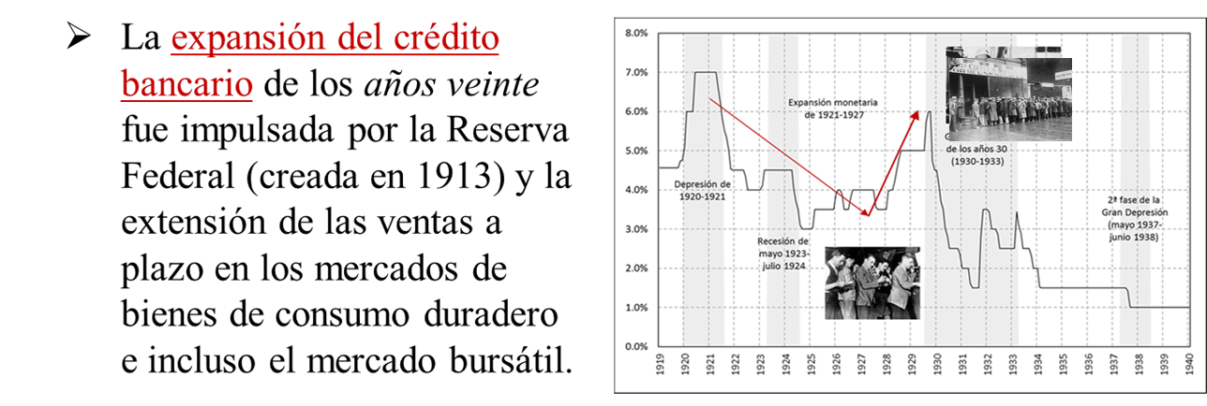
Los economistas de la Escuela Austriaca advertían de los enormes efectos perturbadores de los procesos de expansión crediticia (no respaldados por ahorro real) sobre la estructura productiva.
Fotografías de National Archives at College Park, Public domain, via Wikimedia Commons
  La acumulación de deudas fue elevando la vulnerabilidad de la economía a una ruptura del sistema crediticio.

Slide 9
Las ideas de estos autores sobre política económica en general, y política monetaria en particular, diferían significativamente.
Por el contrario, Keynes, al situar el origen de la Gran Depresión en la inestabilidad de la inversión privada y un mal funcionamiento de la economía de mercado (fallos de coordinación en el mecanismo de precios), defendía la intervención del gobierno para:
Sostener la demanda agregada (principio de la demanda efectiva o ley de Keynes).
Recuperar el pleno empleo.
Garantizar el funcionamiento y la estabilidad del sistema económico y financiero.

Slide 10
Además, el ataque de los austriacos a Keynes se centraría en:
  Incidir en el carácter intertemporal del proceso productivo definido como un conjunto de etapas.
  Destacar la importancia de la heterogeneidad del capital, frente al trabajo, como factor clave en el proceso productivo.
  Resaltar la importancia del ahorro como elemento clave en los procesos de crecimiento sostenible.
  Subrayar la importancia de los tipos de interés de libre mercado (i_{n}) como variable que coordina las decisiones de productores y consumidores (S=I).
  El desarrollo de una teoría de los ciclos expansivo-recesivos inducidos por procesos de expansión monetaria y crediticia.
  La desconfianza en las políticas discrecionales de los gobiernos y el retorno a las prescripciones políticas de los clásicos.

Slide 11
2. La teoría austriaca del ciclo (TACE)

Slide 12
Tiene sus raíces en la teoría del capital y del interés de Carl Menger y Eugen Böhm-Bawerk, y en la teoría monetaria (“tasa de interés natural”, apoyada en la teoría de Böhm-Bawerk) de Knut Wicksell (1898). Ludwig von Mises combinó estas teorías y F. A. Hayek las mejoró y profundizó en ellas.
Wicksell comprobó que había variaciones cíclicas en el nivel de precios que no respondían a alteraciones en la cantidad de dinero en circulación y que omitían el papel del crédito en la economía
  Con el objeto de explicar el impacto del crédito bancario y los tipos de interés sobre el nivel general de precios (P) analizó el efecto de las divergencias que se producen entre las llamadas tasa de interés natural (i_{n}) y tipo de interés monetario (i_{m}) o bancario.

Slide 13
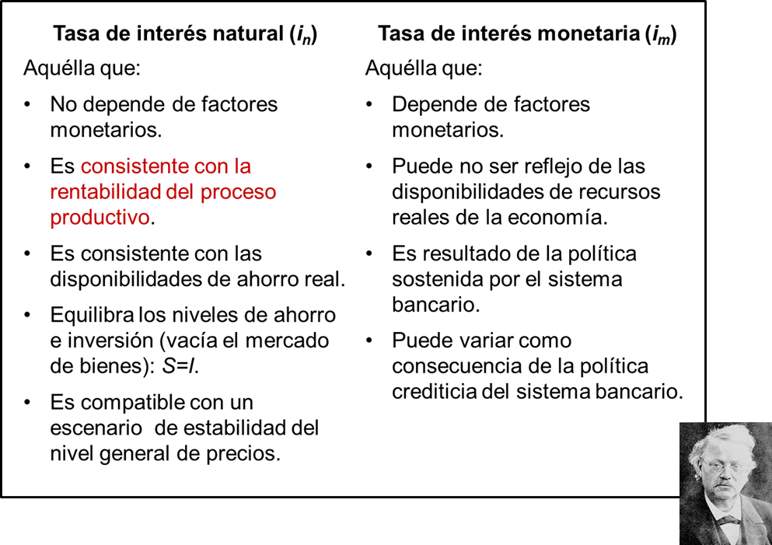
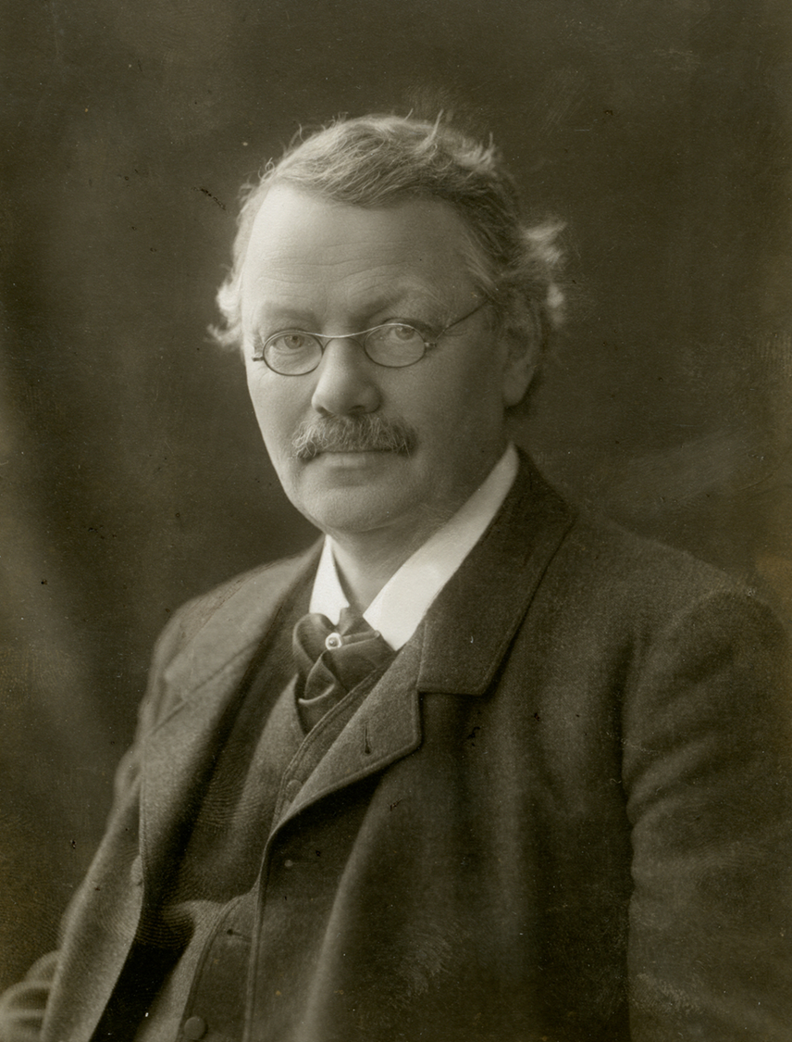

Slide 14
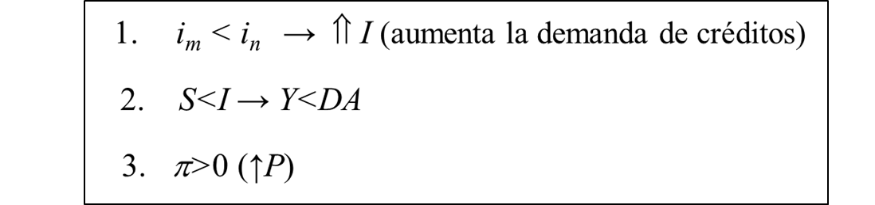
    Si como resultado de un proceso de expansión crediticia (creación de dinero bancario): i_{m}< i_{n}, las empresas tenderían a demandar más créditos y las familias ahorrarían menos.
    La economía entraría en un escenario de desequilibrio: crecería de espaldas a las disponibilidades de recursos (ahorro real) y surgirían tensiones inflacionarias. Es decir:
    En lugar de centrarse en el nivel general de precios, los austriacos observaron los movimientos de los precios relativos (“efectos Cantillon”) y los ajustes de la estructura productiva resultantes.

Slide 15
La TACE se define como un marco teórico y conceptual que permite diferenciar entre:
Fases de crecimiento económico genuino o sostenible, sustentadas en la generación previa de ahorro real por parte de los agentes económicos.
Etapas de crecimiento inducido artificialmente o insostenible, estimuladas por un aumento de la oferta de fondos prestables sin respaldo previo de ahorro real.
Estas últimas dan lugar a distorsiones de la estructura productiva (ciclos económicos expansivo-recesivos) y economías de burbuja.

Slide 16
En la TACE, los procesos de expansión crediticia –que dan lugar a auges de inversión– estarían asociados a una política monetaria laxa.
Estos generan una descoordinación entre los planes de decisión de productores y consumidores que resultan en:
  Una distorsión de la estructura productiva de la economía.
  Una acumulación masiva de malas inversiones en proyectos de largo plazo que el mercado no podrá absorber.
  La formación de burbujas de precios en ciertos sectores.
La estructura productiva sufre distorsiones que no responden a las disponibilidades de recursos reales ni a las preferencias de los consumidores, debiendo ajustarse a éstas a través de una recesión.

Slide 17
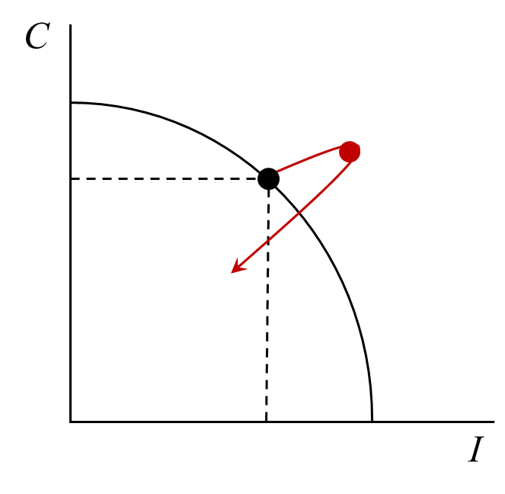
“Exuberancia
Irracional”
“Sana
recesión”
FPP
Perfil del típico ciclo austriaco

Slide 18
2.1. Principios básicos que fundamentan la macroeconomía del capital (Garrison, 2001)

Slide 19
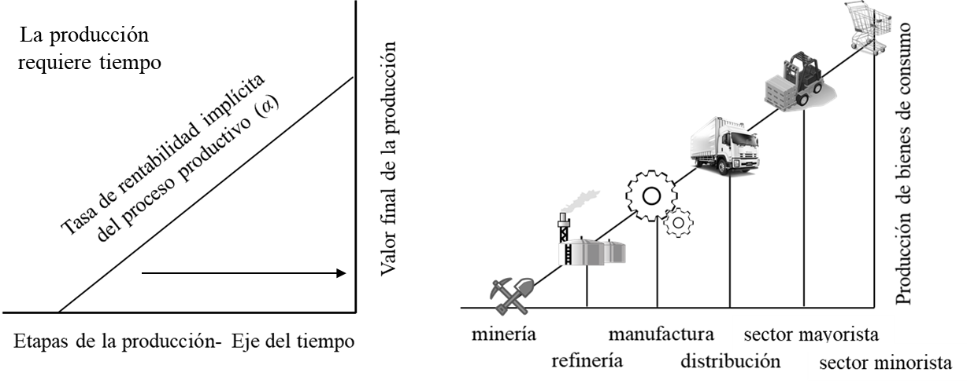
1. La producción es un proceso que requiere tiempo

Slide 20
2. Los precios actúan como señales y facilitan el cálculo económico
Los precios relativos son un vehículo de transmisión de información que guía las decisiones de producción y de consumo.
Reflejan cambios en las valoraciones subjetivas de los consumidores, así como las escaseces relativas de los recursos alternativos. Esto los convierte en una red de comunicaciones fiable.
No obstante, no se reconoce tan fácilmente que las variaciones en los precios puedan tener un origen nominal (monetario) o real.
Los teóricos pueden conceptualmente hacer esa diferenciación, pero no los agentes del mercado. Éstos desconocen los factores reales, y dependen de las variaciones en los precios para conocerlos. Por tanto, las manipulaciones arbitrarias de los precios conducen a errores y a descoordinación económica.

Slide 21
3. El tipo de interés (natural: i_{n}) facilita la coordinación de las decisiones intertemporales en el mercado de fondos prestables.
Es la variable que equilibra el mercado de fondos prestables.
Sus variaciones afectan al volumen de ahorro, y a los patrones de inversión (incluida su composición) y de producción.
Coordinan los planes de producción de los empresarios y los patrones de consumo intertemporales de los perceptores de rentas, haciéndolos mutuamente compatibles (Hayek, 1984).

Slide 22
3. El tipo de interés (natural: i_{n}) facilita la coordinación de las decisiones intertemporales en el mercado de fondos prestables.
El tipo de interés ejerce esta función coordinadora siempre que refleje libremente los cambios en la oferta y la demanda de fondos prestables.
Si los bancos centrales manejan los tipos de interés, no será sorprendente observar una fuerte descoordinación intertemporal.
  Una rebaja artificial de los tipos de interés induce a:
    Una expansión de inversiones en los sectores más alejados del consumo, destinados a la producción de bienes de capital y de consumo futuro, más intensivos en tiempo y capital.
    Un descenso del ahorro de las familias, es decir, una apuesta por el consumo presente en detrimento del ahorro/consumo futuro.

Slide 23
4. El dinero puede ocultarse como ahorro (y no es neutral)
Los procesos de expansión crediticia, en entornos de laxitud monetaria propiciado por la política de los bancos centrales (i_{m}<i_{n}), generan un diferencial entre los niveles de ahorro e inversión.

Slide 24
4. El dinero puede ocultarse como ahorro (y no es neutral)
S
S
S’
S+ΔM_{B}
i_{n}
i_{n}
i’_{n}
i_{m}
I^{d}
I^{d}
S=I
S’=I’
S’
S=I
S’+ΔM_{B}=I’
Aumento del ahorro (S)
Creación de dinero bancario (ΔM_{B})

Slide 25
5. La demanda de trabajo no es una demanda derivada de la de mercancías (rechazo a la “paradoja del ahorro” keynesiana)
Tras un aumento del ahorro, la interrelación entre los efectos demanda derivada y descuento temporal explica el cambio en la estructura temporal del proceso productivo.
En el primer caso (efecto demanda derivada), a corto plazo, el descenso de la demanda provoca un descenso de la producción (ley de Keynes o “principio de la demanda efectiva”).
En el segundo caso, el descenso del tipo de interés vinculado a un aumento del ahorro origina, como consecuencia del descuento temporal (que permite aproximar el valor actual –VA– de una inversión), un aumento de la inversión en las etapas más alejadas del consumo final (más intensivas en tiempo y capital).

Slide 26
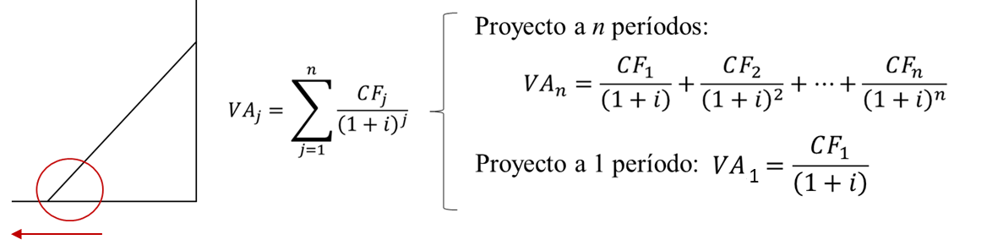
5. La demanda de trabajo no es una demanda derivada de la de mercancías (rechazo a la “paradoja del ahorro” keynesiana)
Tras un aumento del ahorro, la interrelación entre los efectos demanda derivada y descuento temporal explica el cambio en la estructura temporal del proceso productivo.
En las primeras etapas del proceso productivo, más alejadas del consumo final, tiende a prevalecer el efecto descuento temporal (aumenta la inversión y la producción). (El valor actual de los proyectos de inversión aumenta con su plazo de maduración.)

Slide 27
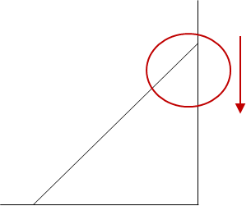
5. La demanda de trabajo no es una demanda derivada de la de mercancías (rechazo a la “paradoja del ahorro” keynesiana)
Tras un aumento del ahorro, la interrelación entre los efectos demanda derivada y descuento temporal explica el cambio en la estructura temporal del proceso productivo.
En las primeras etapas del proceso productivo, más alejadas del consumo final, tiende a prevalecer el efecto descuento temporal (aumenta la inversión y la producción). (El valor actual de los proyectos de inversión aumenta con su plazo de maduración.)
En las últimas etapas del proceso productivo, próximas al consumo final, tiende a prevalecer el efecto demanda derivada (se reduce la inversión y la producción).

Slide 28
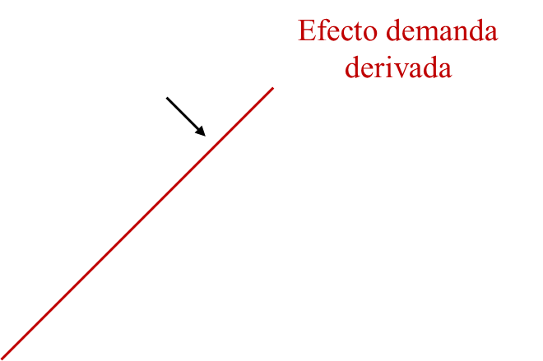
5. La demanda de trabajo no es una demanda derivada de la de mercancías (rechazo a la “paradoja del ahorro” keynesiana)
La estructura del proceso productivo cambia en respuesta a estos efectos, dado que unos sectores son más sensibles que otros a los cambios en los tipos de interés y en las condiciones crediticias.
Efecto keynesiano puro de un “aumento del ahorro”: la paradoja del ahorro

Slide 29
5. La demanda de trabajo no es una demanda derivada de la de mercancías (rechazo a la “paradoja del ahorro” keynesiana)
La estructura del proceso productivo cambia en respuesta a estos efectos, dado que unos sectores son más sensibles que otros a los cambios en los tipos de interés y en las condiciones crediticias.
Un descenso del interés estimula la inversión en las primeras etapas del proceso productivo, más intensivas en tiempo y capital, en detrimento de las últimas (próximas al consumo final)
Prevalece el efecto
demanda derivada
Se reduce la producción próxima al
consumo final
Aumenta la inversión en las primeras etapas
Prevalece el efecto
descuento temporal

Slide 30

6. Las expectativas de los empresarios son subjetivas
La teoría del capital incorpora dos postulados sobre las expectativas de los agentes:
Los empresarios no conocen plenamente, y no pueden comportarse como si conocieran (como ocurre en los modelos con conocimiento pleno), las realidades económicas subyacentes.
CC0 1.0 Universal (CC0 1.0)
Public Domain Dedication
Precios, salarios y tipos de interés facilitan la coordinación de las decisiones económicas, manteniendo estas decisiones en línea con las realidades económicas subyacentes.

Slide 31
2.2. Crecimiento sostenible versus crecimiento insostenible (ciclo expansivo-recesivo)

Slide 32


Un criterio para diferenciar los procesos de crecimiento sostenible e insostenible es:
Las fases de crecimiento económico sostenible están sustentadas en la generación de ahorro real. Las variaciones en la oferta de fondos prestables responden a variaciones en la acumulación de ahorro.
Ken Teegardin from Boulder, Boulder, CC BY-SA 2.0 <https://creativecommons.org/licenses/by-sa/2.0>, via Wikimedia Commons
Las etapas de crecimiento inducido o insostenible responden a procesos de expansión crediticia (sin respaldo previo de ahorro), que dan lugar a economías de burbuja y a ciclos expansivo-recesivos.
Dollar Flying Concept - Free photo on Pixabay – Pixabay
Free for use

Slide 33
Alternativamente:
En los procesos de crecimiento sostenible los tipos de interés libremente determinados en el mercado de fondos prestables (i_{n}) permiten que la economía crezca a una tasa sostenible.
Por el contrario, unos tipos de interés artificialmente bajos (i_{m}<i_{n}), provocan una pugna por los recursos, que finalmente sitúa a la economía en una senda de crecimiento insostenible.
El tono y la orientación de la política monetaria induce a errores empresariales masivos (frente a los errores empresariales puros), ausentes en otras circunstancias.

Slide 34
a) Crecimiento sostenible

Slide 35
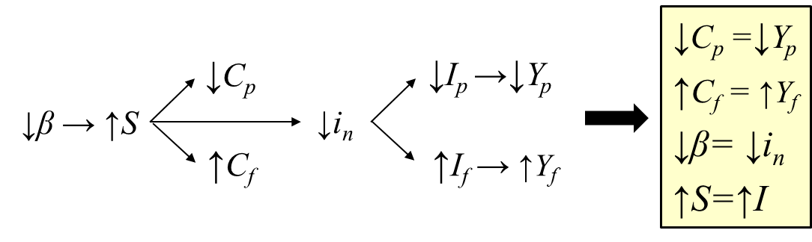
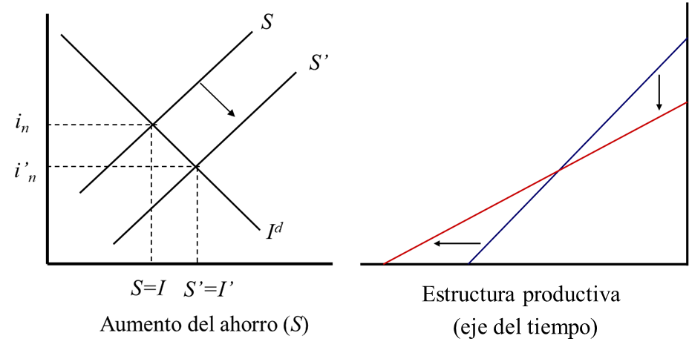
Asuma un descenso de la tasa de preferencia temporal de los agentes (β). Partiendo de una situación de equilibrio (β=i) se pasa a un escenario en el que β<i. En esta situación:

Slide 36
Descenso del consumo presente. Elevación del ahorro. Elevación de la preferencia por el consumo futuro.
Coordinación de las decisiones de consumo y producción intertemporales (a través del tipo de interés)
Descenso de la tasa de descuento subjetiva intertemporal
Incremento de la oferta de fondos prestables y descenso del tipo de interés de mercado
=
Aumento de la inversión (financiada con préstamos más baratos) en las primeras etapas de la producción. Reducción de la producción de bienes de consumo presente y aumento de la inversión en bienes de capital destinados a la producción de bienes de consumo futuros

Slide 37
Descenso del consumo presente. Elevación del ahorro. Elevación de la preferencia por el consumo futuro.
Coordinación de las decisiones de consumo y producción intertemporales (a través del tipo de interés)
El tipo de interés ofrece una señal correcta y no distorsionada
Descenso de la tasa de descuento subjetiva intertemporal
Incremento de la oferta de fondos prestables y descenso del tipo de interés de mercado
=
Aumento de la inversión (financiada con préstamos más baratos) en las primeras etapas de la producción. Reducción de la producción de bienes de consumo presente y aumento de la inversión en bienes de capital destinados a la producción de bienes de consumo futuros

Slide 38
b) Crecimiento insostenible: el ciclo austriaco

Slide 39
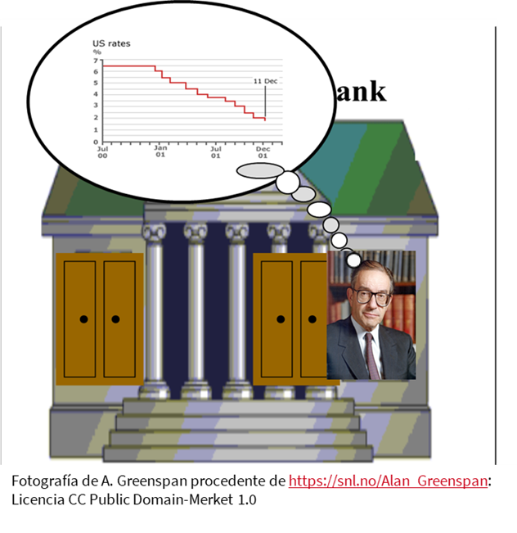
El proceso de crecimiento sostenible creado por un aumento del ahorro vincula un mecanismo de mercado en el que el tipo de interés se reduce observándose un crecimiento de la inversión (a l.p.).
Este proceso se puede entender mal, y creer que los procesos de expansión monetaria y el descenso de los tipos de interés (y no el aumento de la tasa de ahorro real), es la verdadera causa del crecimiento económico.

Slide 40
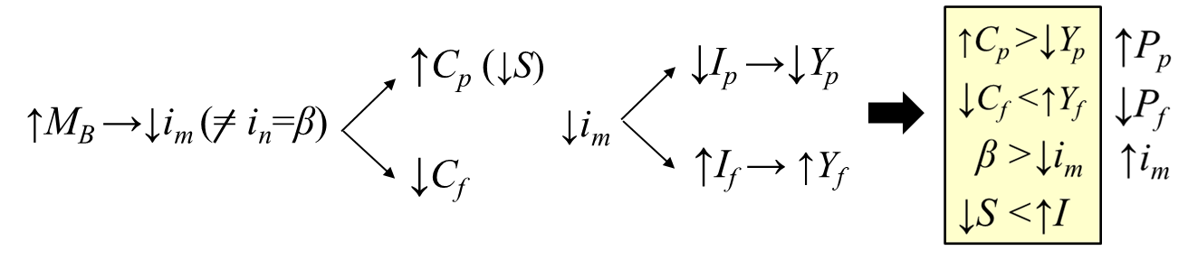
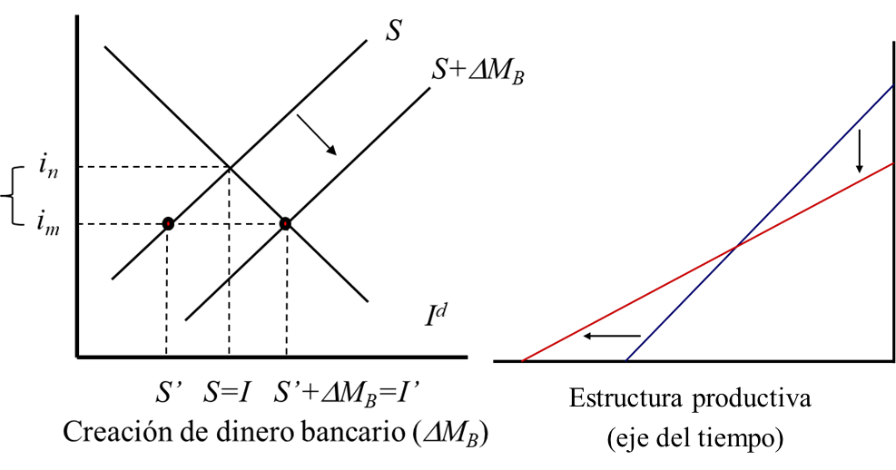
Los bancos centrales estimulan la expansión del crédito “de la nada”, bajo la creencia de que el dinero abundante y barato (tipos artificialmente bajos) son la base del crecimiento sostenible:

Slide 41
Sobreinversión y malos procesos de inversión (primeras etapas de la producción). Descenso de la producción de bienes de consumo presentes
Sobreinversión y malos procesos de inversión (primeras etapas de la producción). Descenso de la producción de bienes de consumo presentes
Aumentan las rentas monetarias (salarios-costes de producción) de los factores empleados en la producción de bienes de capital. Incremento de la demanda de bienes de consumo
Descenso de rentabilidad de las inversiones (en capital) iniciadas en la fase expansiva. Abandono de estos proyectos, quiebras, desempleo, descenso del consumo
Inyección de dinero
a través del mercado
de crédito
Exceso de demanda de bienes de consumo presente. Aumento de sus precios y de la rentabilidad de las últimas etapas del proceso productivo. Pugna por los recursos
Exceso de demanda de bienes de consumo presente. Aumento de sus precios y de la rentabilidad de las últimas etapas del proceso productivo. Pugna por los recursos
Pugna por los recursos
“juego de tira y afloja entre consumidores e inversores”
Efecto liquidez:
reducción de los
tipos de interés
Los agentes no han modificado su tasa de descuento intertemporal. Descenso del incentivo a ahorrar. Aumento del consumo presente
Tensiones inflacionarias.
elevación de los tipos de interés. Aumento de los costes financieros de las empresas

Slide 42
“Exuberancia irracional”
Sobreinversión y malos procesos de inversión (primeras etapas de la producción). Descenso de la producción de bienes de consumo presentes
Sobreinversión y malos procesos de inversión (primeras etapas de la producción). Descenso de la producción de bienes de consumo presentes
Aumentan las rentas monetarias (salarios-costes de producción) de los factores empleados en la producción de bienes de capital. Incremento de la demanda de bienes de consumo
“Sana recesión”
Descenso de la rentabilidad de las inversiones (en capital) iniciadas en la fase expansiva. Abandono de estos proyectos, quiebras, desempleo, descenso del consumo
Inyección de dinero
a través del mercado
de crédito
Exceso de demanda de bienes de consumo presente. Aumento de sus precios y de la rentabilidad de las últimas etapas del proceso productivo. Pugna por los recursos
Exceso de demanda de bienes de consumo presente. Aumento de sus precios y de la rentabilidad de las últimas etapas del proceso productivo. Pugna por los recursos
Pugna por los recursos
“juego de tira y afloja entre consumidores e inversores”
Efecto liquidez:
reducción de los
tipos de interés
Los agentes no han modificado su tasa de descuento intertemporal. Descenso del incentivo a ahorrar. Aumento del consumo presente
Tensiones inflacionarias.
elevación de los tipos de interés. Aumento de los costes financieros de las empresas

Slide 43
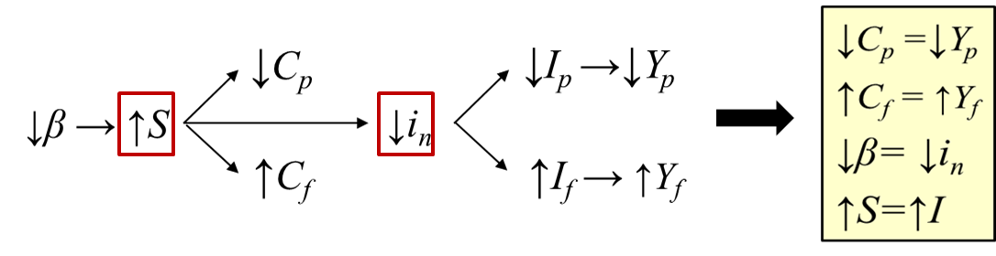
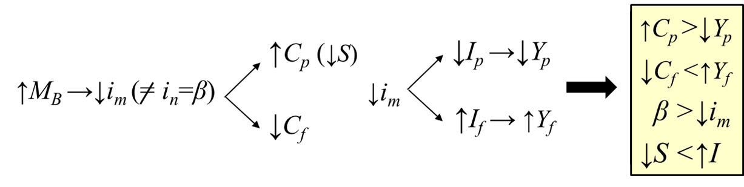
Crecimiento sostenible (ahorro y tipo de interés libres):
Crecimiento insostenible (dinero bancario y tipos controlados):

Slide 44

3. Algunos indicadores adelantados del ciclo económico según la TACE
Tug Of War Power Teamwork - Free image on Pixabay – Pixabay
Tug of war, Power, Teamwork image. Free for use

Slide 45
El ciclo económico tiene su origen en un fuerte proceso de expansión monetaria

Slide 46
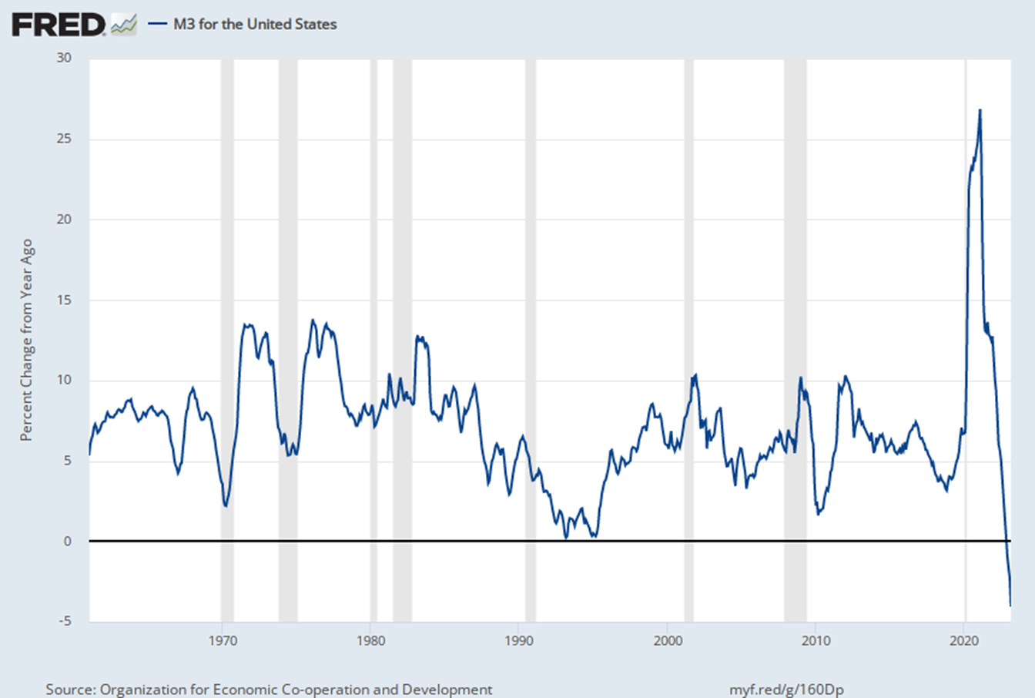
Organization for Economic Co-operation and Development, M3 for the United States [MABMM301USM189S], retrieved from FRED, Federal Reserve Bank of St. Louis; https://fred.stlouisfed.org/series/MABMM301USM189S, June 9, 2023.

Slide 47
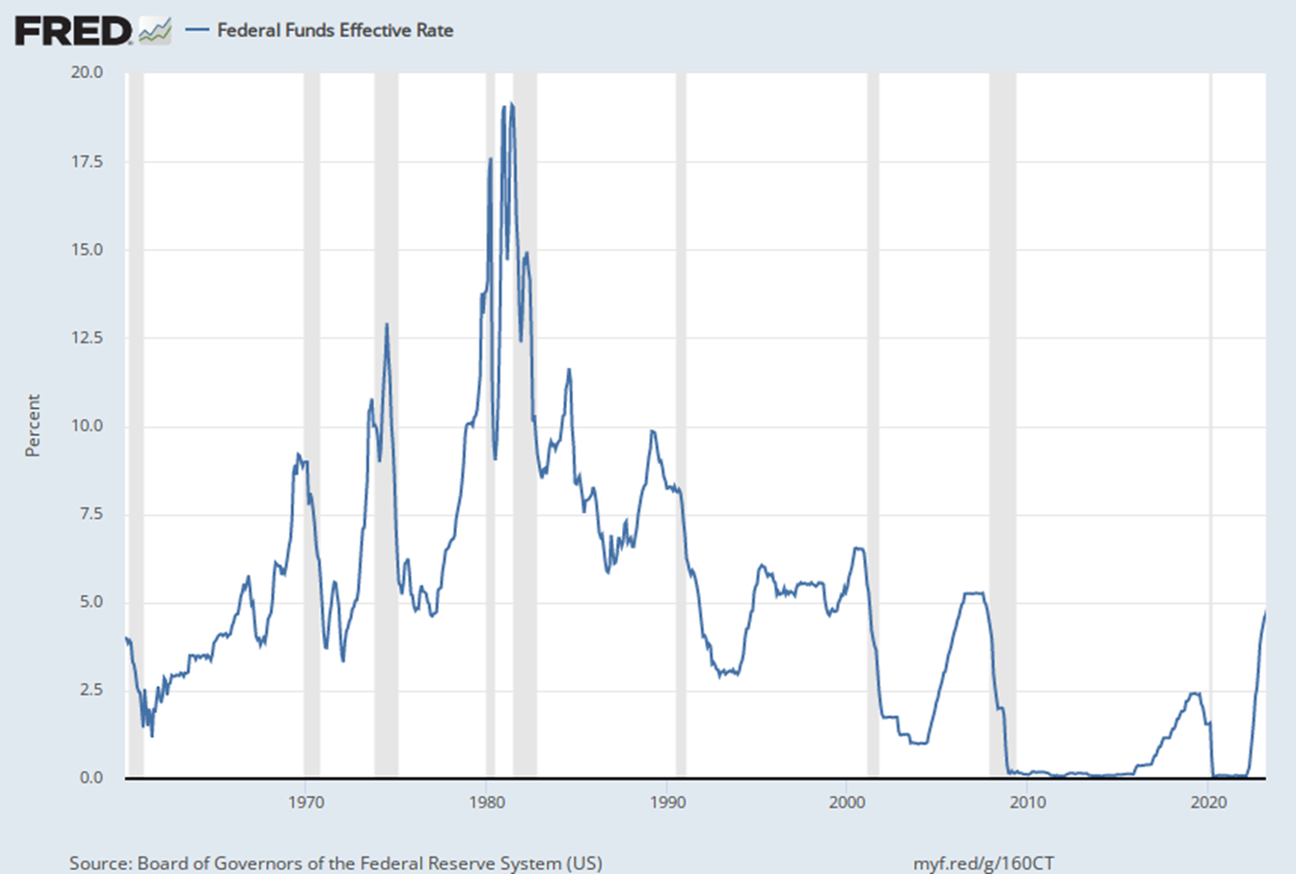
Board of Governors of the Federal Reserve System (US), Federal Funds Effective Rate [FEDFUNDS], retrieved from FRED, Federal Reserve Bank of St. Louis; https://fred.stlouisfed.org/series/FEDFUNDS, June 9, 2023

Slide 48
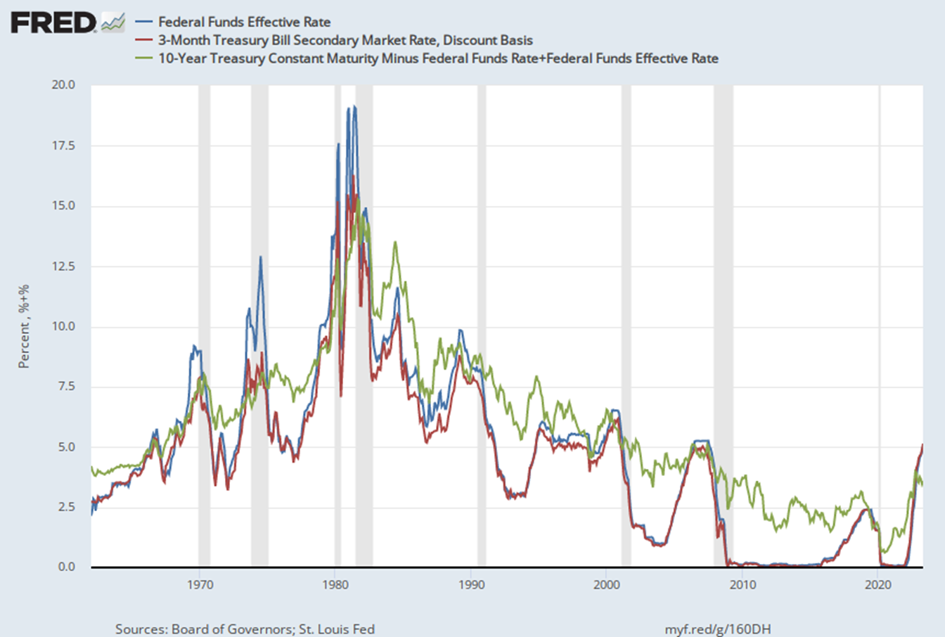
Board of Governors of the Federal Reserve System (US), 3-Month Treasury Bill Secondary Market Rate, Discount Basis [TB3MS], retrieved from FRED, Federal Reserve Bank of St. Louis; https://fred.stlouisfed.org/series/TB3MS, June 9, 2023

Slide 49
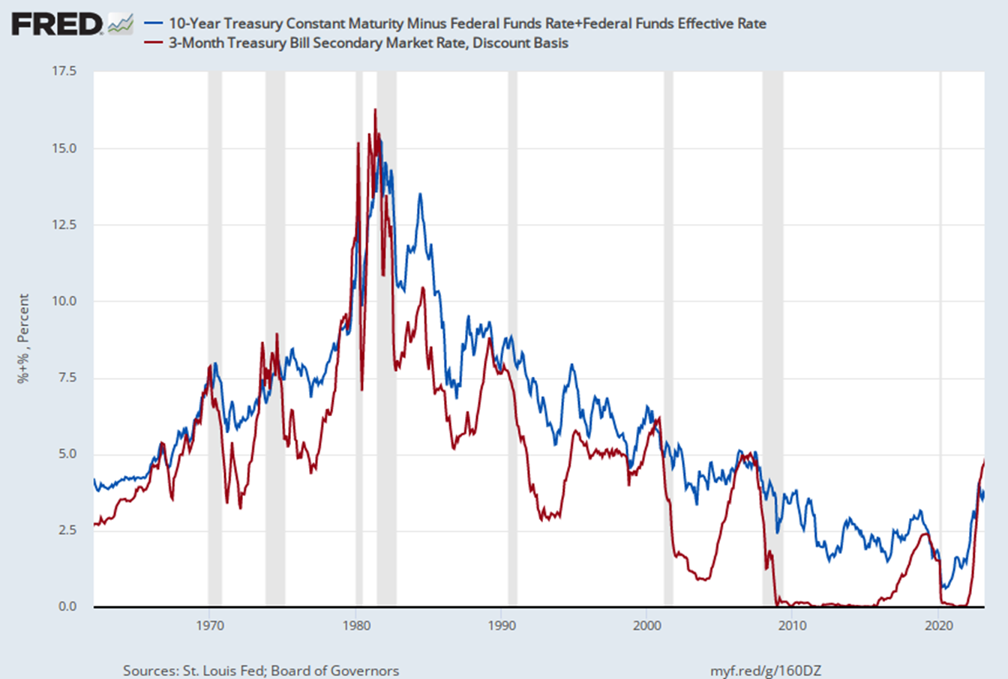
Federal Reserve Bank of St. Louis, 10-Year Treasury Constant Maturity Minus Federal Funds Rate [T10YFF], retrieved from FRED, Federal Reserve Bank of St. Louis; https://fred.stlouisfed.org/series/T10YFF, June 9, 2023

Slide 50
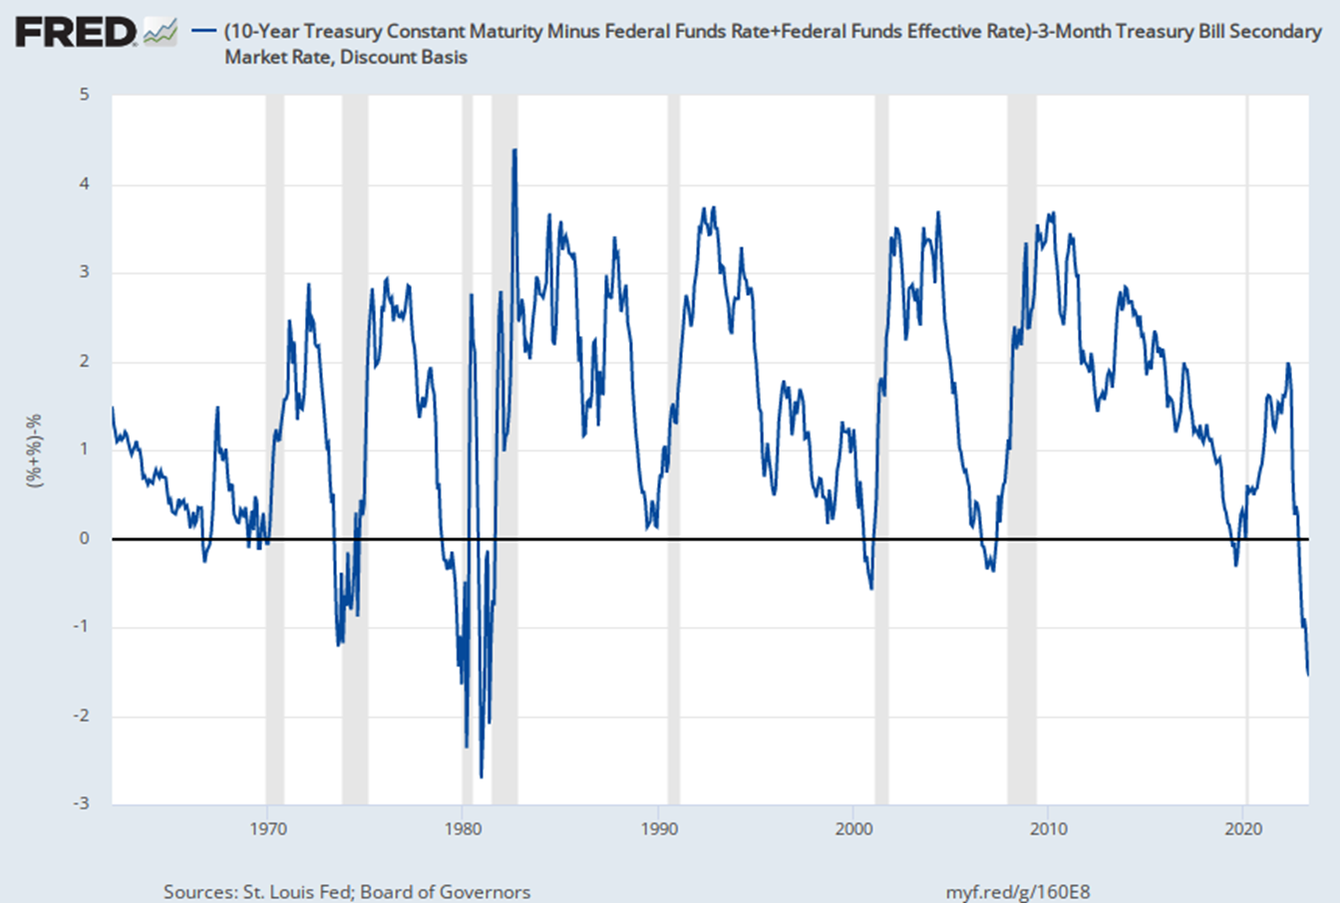
Federal Reserve Bank of St. Louis, 10-Year Treasury Constant Maturity Minus Federal Funds Rate [T10YFF], retrieved from FRED, Federal Reserve Bank of St. Louis; https://fred.stlouisfed.org/series/T10YFF, June 9, 2023

Slide 51
La laxitud monetaria impulsa un auge crediticio (no respaldado por ahorro)

Slide 52
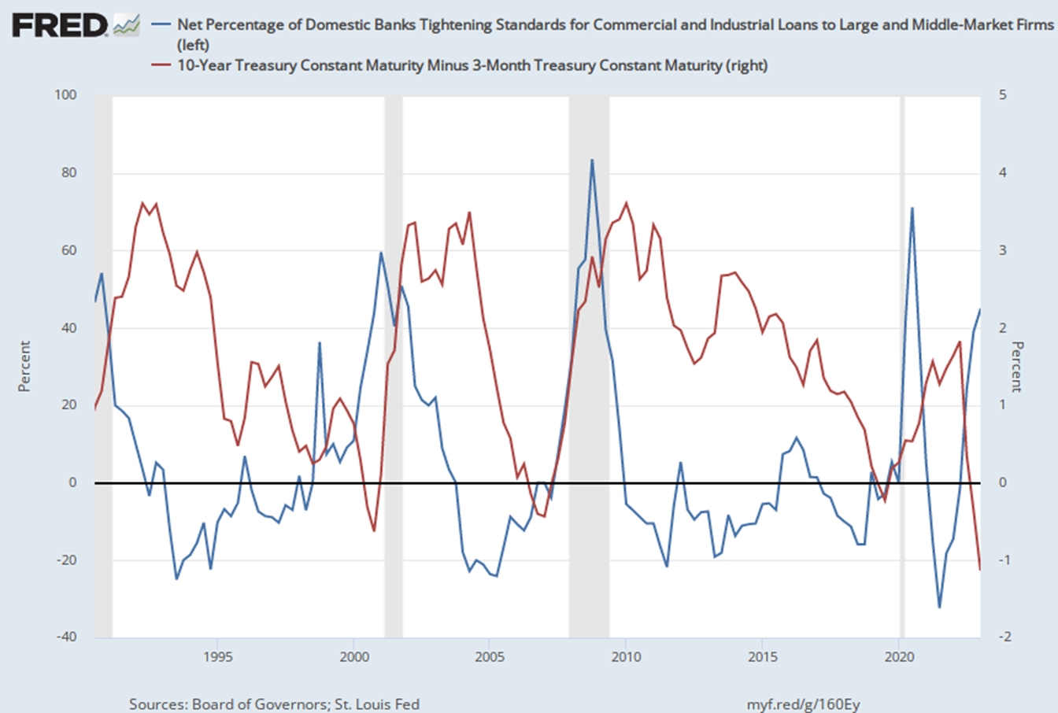
Board of Governors of the Federal Reserve System (US), Net Percentage of Domestic Banks Tightening Standards for Commercial and Industrial Loans to Large and Middle-Market Firms [DRTSCILM], retrieved from FRED, Federal Reserve Bank of St. Louis; https://fred.stlouisfed.org/series/DRTSCILM, June 9, 2023

Slide 53
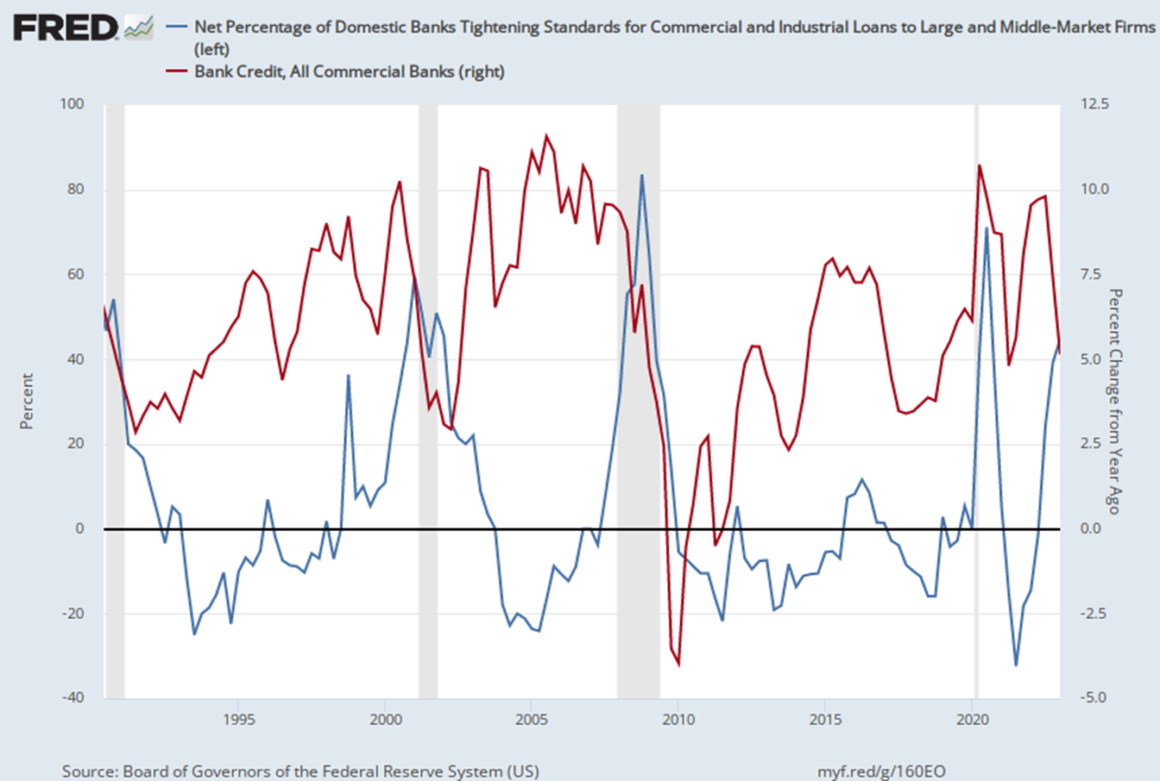
Board of Governors of the Federal Reserve System (US), Net Percentage of Domestic Banks Tightening Standards for Commercial and Industrial Loans to Large and Middle-Market Firms [DRTSCILM], retrieved from FRED, Federal Reserve Bank of St. Louis; https://fred.stlouisfed.org/series/DRTSCILM, June 9, 2023

Slide 54
El auge crediticio provoca una descoordinación entre las decisiones de producción y consumo de los agentes

Slide 55
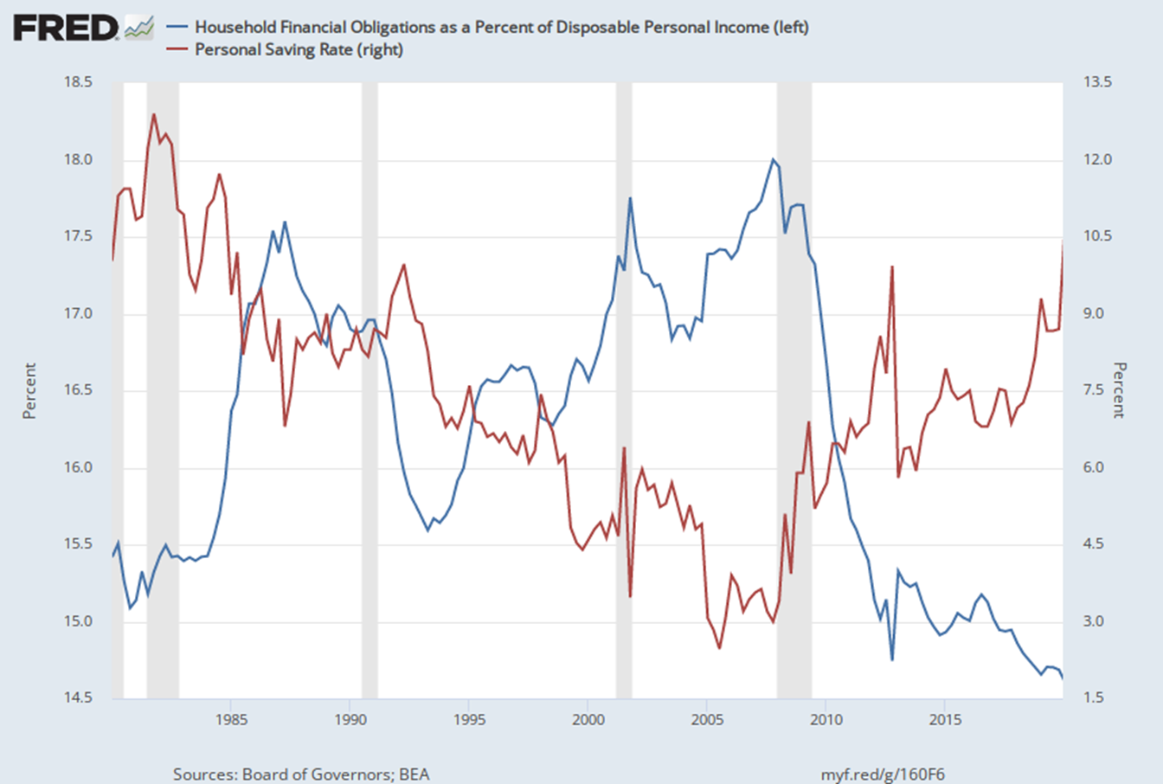
Board of Governors of the Federal Reserve System (US), Household Financial Obligations as a Percent of Disposable Personal Income [FODSP], retrieved from FRED, Federal Reserve Bank of St. Louis; https://fred.stlouisfed.org/series/FODSP, June 9, 2023

Slide 56
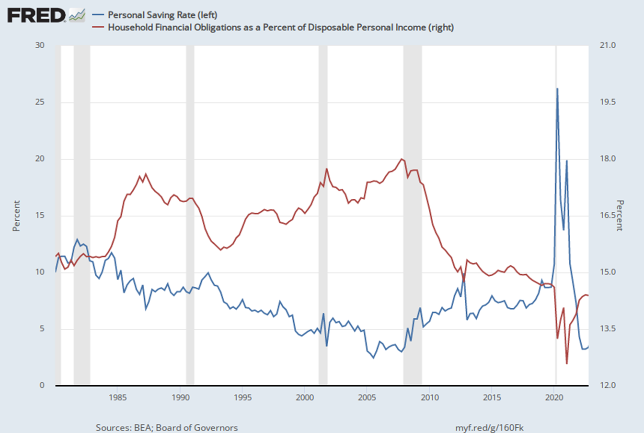
U.S. Bureau of Economic Analysis, Personal Saving Rate [PSAVERT], retrieved from FRED, Federal Reserve Bank of St. Louis; https://fred.stlouisfed.org/series/PSAVERT, June 9, 2023

Slide 57
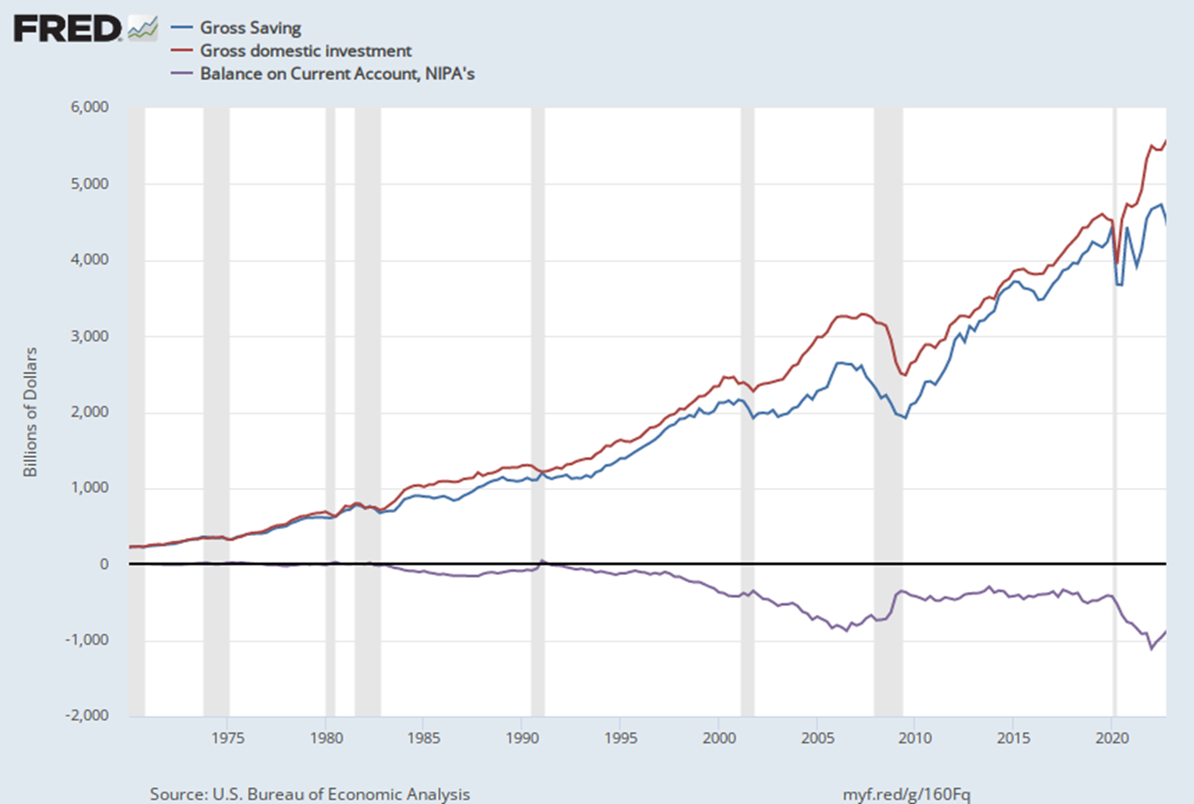
U.S. Bureau of Economic Analysis, Gross Saving [GSAVE], retrieved from FRED, Federal Reserve Bank of St. Louis; https://fred.stlouisfed.org/series/GSAVE, June 9, 2023

Slide 58
El auge monetario y crediticio distorsiona la estructura productiva de la economía

Slide 59
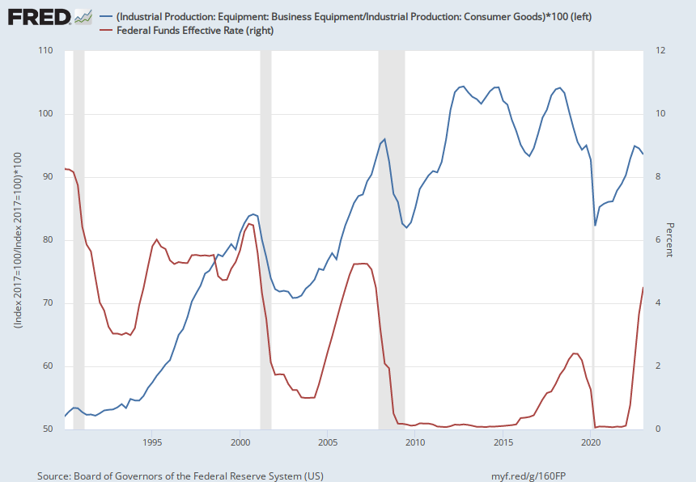
Board of Governors of the Federal Reserve System (US), Industrial Production: Equipment: Business Equipment [IPBUSEQ], retrieved from FRED, Federal Reserve Bank of St. Louis; https://fred.stlouisfed.org/series/IPBUSEQ, June 9, 2023

Slide 60
Surgen ciclos endógenos de auge y recesión

Slide 61
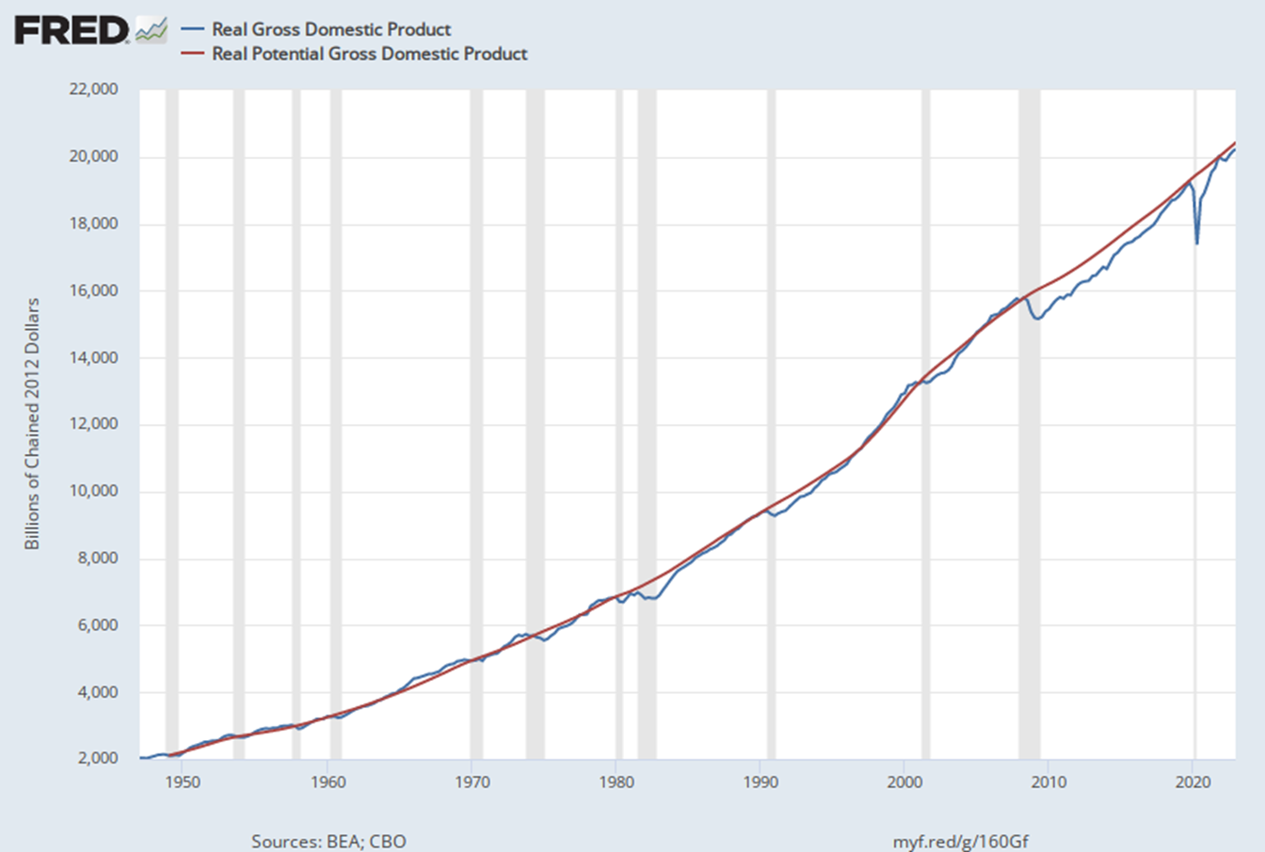
U.S. Bureau of Economic Analysis, Real Gross Domestic Product [GDPC1], retrieved from FRED, Federal Reserve Bank of St. Louis; https://fred.stlouisfed.org/series/GDPC1, June 9, 2023. (Cuadro amarillo añadido.)

Slide 62
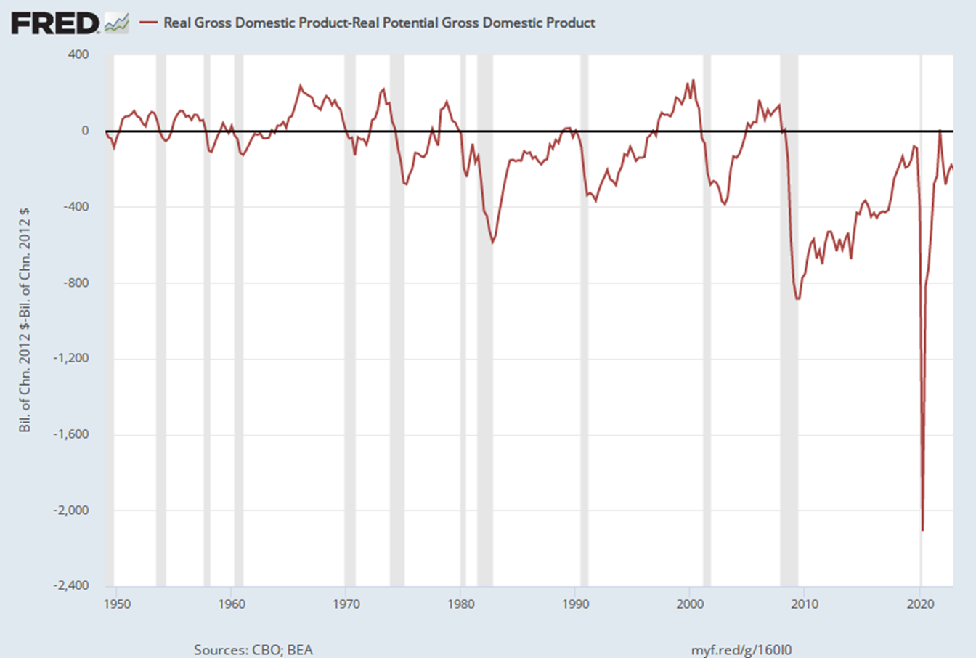
U.S. Congressional Budget Office, Real Potential Gross Domestic Product [GDPPOT], retrieved from FRED, Federal Reserve Bank of St. Louis; https://fred.stlouisfed.org/series/GDPPOT, June 9, 2023. (Cuadro amarillo añadido.)

Slide 63
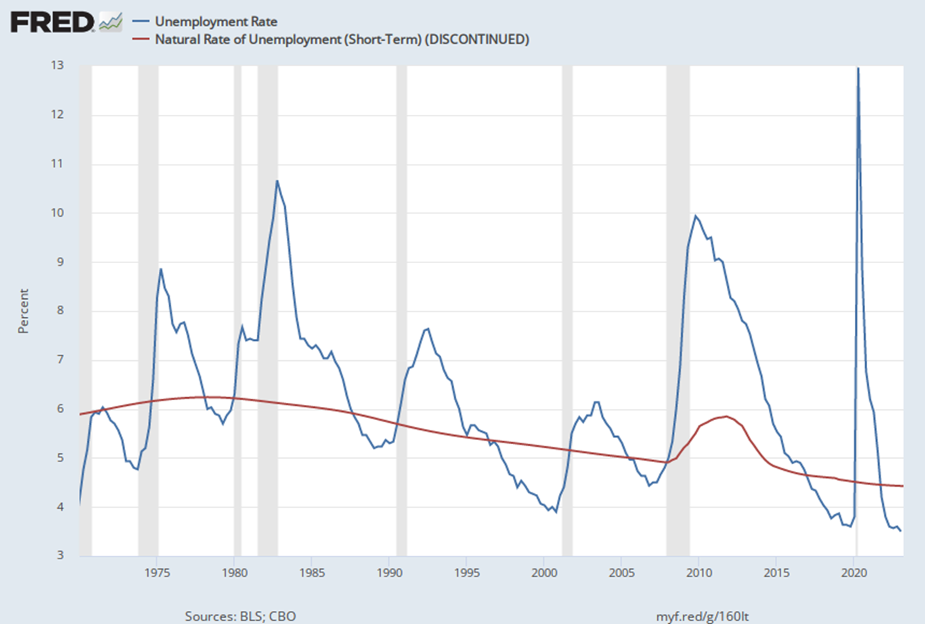
U.S. Bureau of Labor Statistics, Unemployment Rate [UNRATE], retrieved from FRED, Federal Reserve Bank of St. Louis; https://fred.stlouisfed.org/series/UNRATE, June 9, 2023. (Cuadro amarillo añadido.)

Slide 64
La diferencia clave entre un proceso de crecimiento sostenible y una expansión artificialmente generada, debe buscarse en la relación existente entre el ahorro y la inversión.
En el primer caso, la inversión aumenta en respuesta a una elevación del ahorro.
En el segundo caso, ambas magnitudes se mueven en direcciones opuestas. La inversión es alimentada por procesos de expansión artificial del crédito bancario.
La rebaja artificial de los tipos de interés induce a los empresarios a creer que los planes de consumo de los agentes se encuentran más orientados hacia el futuro de lo que realmente están, modificando erróneamente la estructura temporal del proceso productivo.

Slide 65
Muchas gracias

Slide 66
©2023 Miguel A. Alonso Neira
Algunos derechos reservados
Este trabajo está bajo una Licencia Creative Commons “Atribución-CompartirIgual 4.0 Internacional” (CC BY-SA 4.0)
disponible en https://creativecommons.org/licenses/by-sa/4.0/

